Slide 1
Munka - Energia

Slide 2
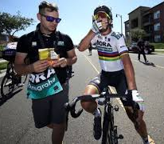
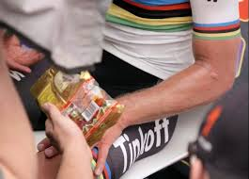
Hogyan lehet meghatározni, megmérni az elvégzett mechanikai munkát, teljesítményt?
(Az energiaigény és a táplálkozás kapcsolata)

Slide 3
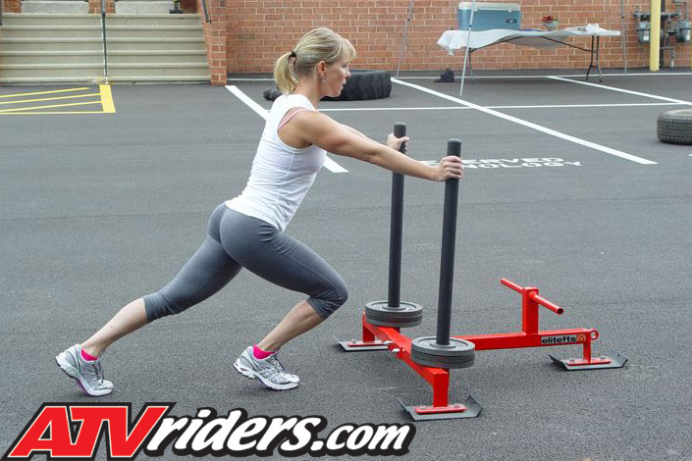
Mechanikai munka
A munkavégzés nagyságát megkapjuk, ha összeszorozzuk az erőnek az elmozdulás irányába mutató komponensét és az elmozdulás nagyságát
W=F•s [J]

Slide 4
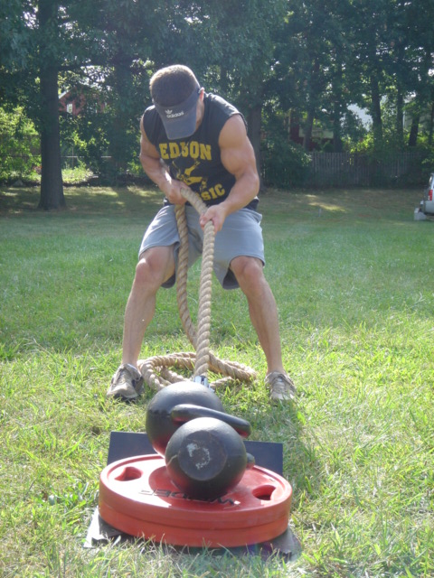
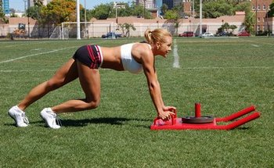
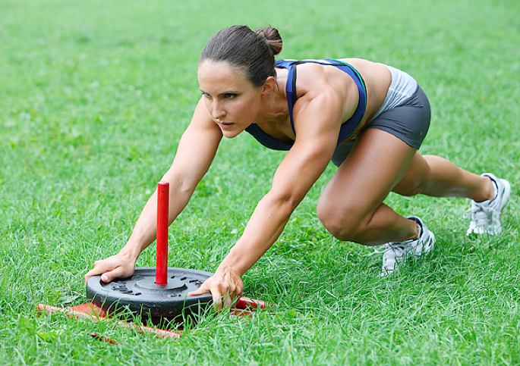
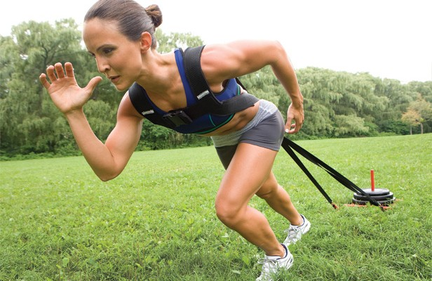

Slide 5
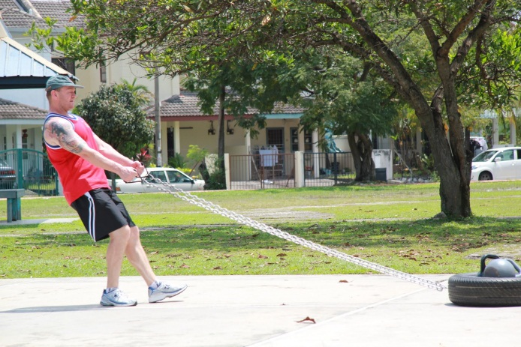
F
s
W=F•s
s
F
α
F•cosα
s
W=F•s•cosα
s

Slide 6
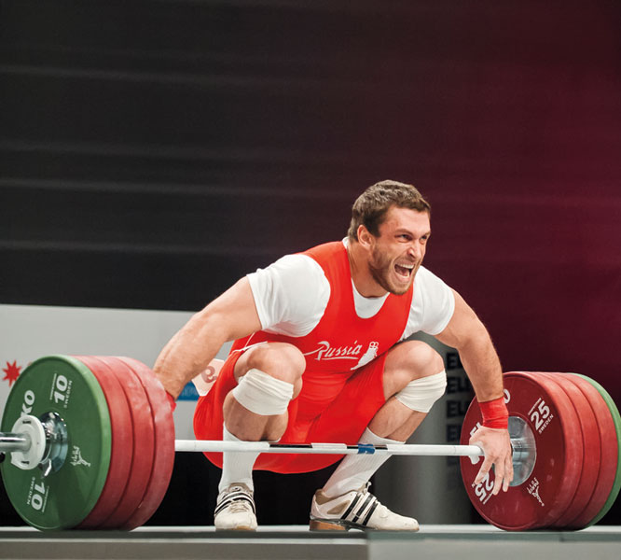
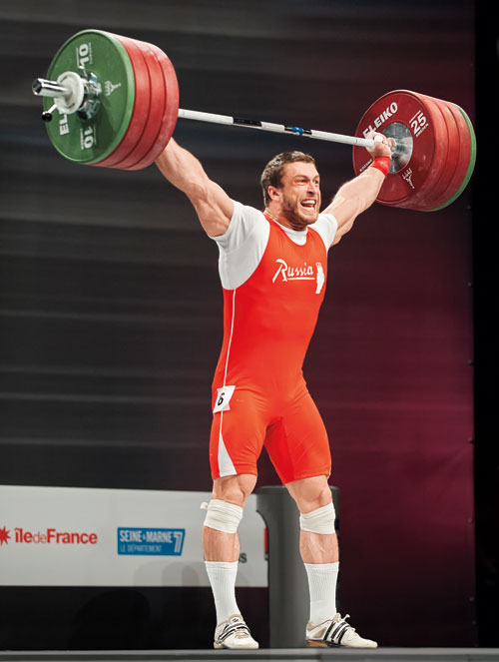
Potenciális-helyzeti energia
h
h
Epot=m•g•h

Slide 7
Mekkora energiát igényel felemelni egy súlyt?
Példa: súlyemelő:
m=200 kg, t=0,5s h=1,6 m
Epot=m•g•h=200•10•1,6=3200J

Slide 8
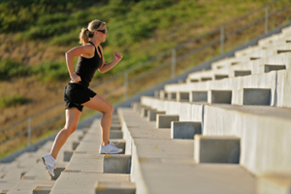
Mekkora energia felszaladni a lépcsőn?
h
pl: h_{lépcső}=15 cm, 200 lépcső (10 emeletes panelház)
h=30m
m=80 kg
Epot=mgh
Epot=80•10•30=24000J
Átváltás: 1kcal=4186J
Epot=5,73kcal
Ha a hatásfok 100%

Slide 9
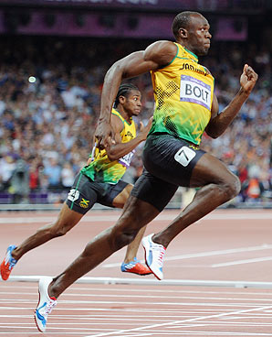
Kinetikus - mozgási energia
Transzláció
E_{kin}=½m•v²
pl: m=94kg, v=12m/s
E_{kin}=½•94•12²=6768J (=1,61kcal)
(Megközelítőleg 3 s alatt eléri álló helyzetből ezt a sebességet)

Slide 10
Energia futásnál
Vízszintes futásnál állandó sebességnél nincs helyzeti energia változás
Ha nem változik a mozgási sebesség, a mozgási energia felhasználás sem szükséges
Miért fáradunk mégis el?
A végtagok gyorsító-lassító rotációs mozgása energiaigényes folyamat.
Ha gyorsabban futunk, emiatt nagyobb az energiaigény

Slide 11
Kinetikus – mozgási energia
Rotáció
E_{kin, rot}=½Θ•ω²
pl: műkorcsolyázó
r=15cm=0,15m
Θ=½m•r²
l=1,8m
Θ=0,7875kgm²
m=70kg
T=0.1s
ω=2π/T=62.8s⁻¹
E_{kin, rot}=½Θ•ω²=½•0,78•62,8²
E_{kin, rot}=1538J

Slide 12
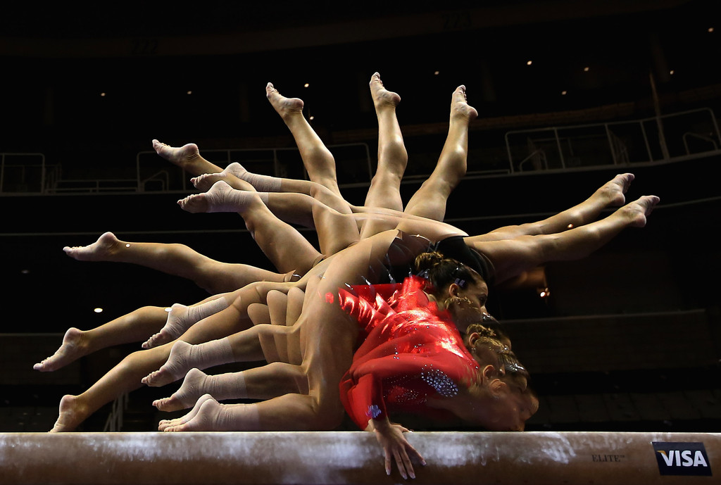
Összes energia:
Potenciális, Transzláció és rotáció együtt:
∑E=E_{pot}+∑E_{transz}+∑E_{rot}
∑E=mgh+∑½m•v²+∑½Θ•ω²
Az energiákat szegmensekre bontva majd összeadva érdemes számolni
Az elemző szoftverek ezen az elven számolnak

Slide 13
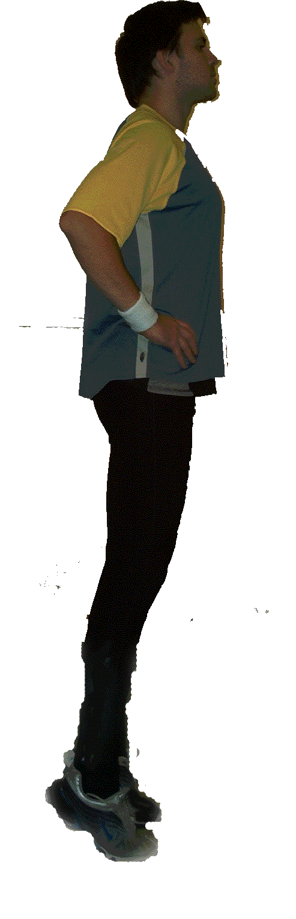
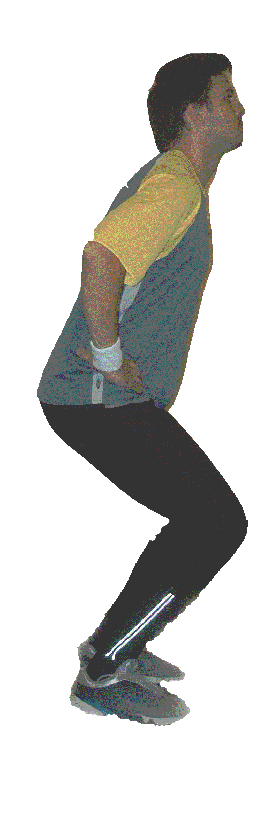
A függőleges felugrás
Példa az energia átalakulásra
1-2. Az izom munkát végez, eközben kémiai energia alakul át
Nő a helyzeti, mozgási energia
s_{y}(h)
2. A mozgási energia maximuma, az izom munkavégzése befejeződött
2-3. A mozgási energia átalakul helyzeti energiává
1. 2. 3.

Slide 14
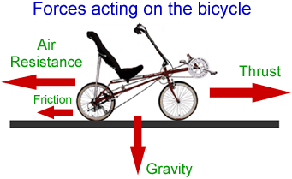
Kerékpárosok energiaszükséglete
A propulzív és a rezisztív erők megegyeznek, ha a haladási sebesség állandó
F_{total} = (F_{roll} + F_{accel} + F_{wind})
Walter Zorn page: http://www.kreuzotter.de/english/espeed.htm
http://www.bikecalculator.com/

Slide 15
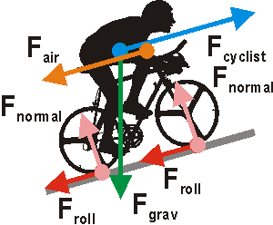
Lejtőn a kinetikus, potenciális energia és a rezisztív erők munkája adja meg az összes leadott energiát
P=dE/dt
Epot=mgh
F_{total} = (F_{roll} + F_{slope} + F_{accel} + F_{wind})
http://www.sheldonbrown.com/rinard/aero/formulas.htm

Slide 16
The individual retarding forces are described as follows:
F_{roll} = c_{r} m g | where | c_{r} : | coefficient of rolling resistance, dimensionless
 |  | m : | total mass of the vehicle with driver in kg
 |  | g : | acceleration due to gravity » 9.81 m/s²
Values for c_{r} for typical bicycle tires and surfaces range between 0.0015 and 0.015.
F_{slope} = s m g | where | s : | upward slope, dimensionless
F_{accel} = a m | where | a : | acceleration in m/s²
F_{wind} = r c_{w} A v_{wind}² /2 | where | r : | density of air in kg/m³
 |  | c_{w} : | coefficient of wind resistance, dimensionless
 |  | A : | frontal area in m²
 |  | v_{wind} : | wind velocity in m/s
The power required to overcome the total drag is:
P = F_{total} v | where | v : |  | velocity in m/s
http://www.sheldonbrown.com/rinard/aero/formulas.htm

Slide 17
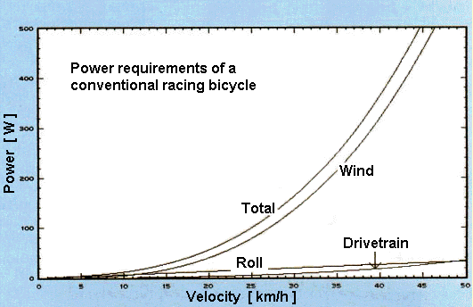
Power requirements for different speeds
http://www.sheldonbrown.com/rinard/aero/formulas.htm

Slide 18
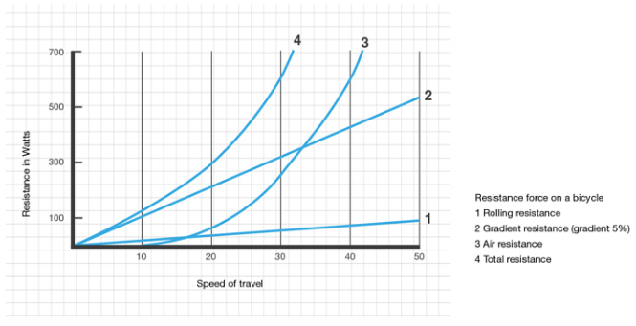
Resistance force effect on power consumption
http://bicycle.pinpointjobs.us/bicycle-rolling-resistance-tire-pressure/

Slide 19
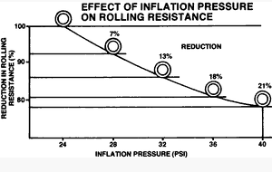
Effect of inflation pressure on rolling resistance
http://bicycle.pinpointjobs.us/bicycle-rolling-resistance-tire-pressure/

Slide 20
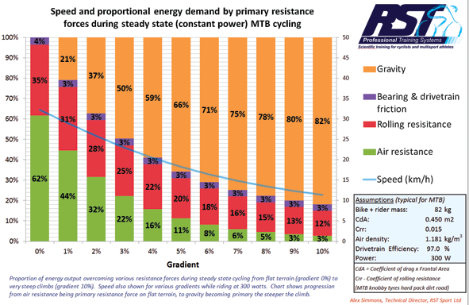

Slide 21
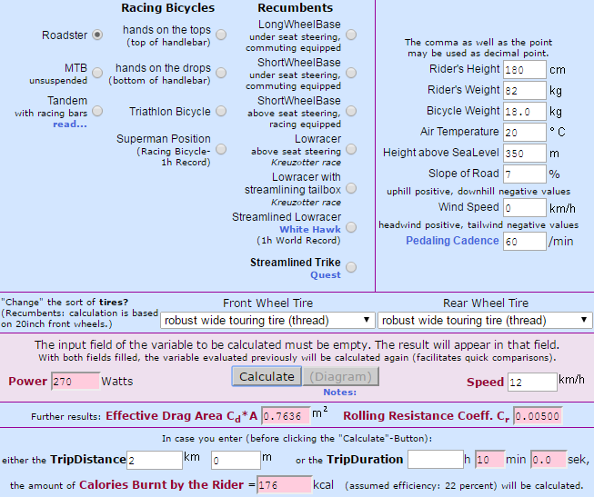
http://www.kreuzotter.de/english/espeed.htm

Slide 22
Az emberi test energiaigénye
(csak vázlatosan, leegyszerüsítve, részletesen Élettan-on tárgyalva)
Alap vagy nyugalmi napi energiaszükséglet egyszerő modell alapján:
Nők: 700+7•testsúly (kg)
Férfiak: 900+10•testsúly (kg)
pl: Nő m=60kg
E_{nyug}=1120kcal
Férfi m=80kg
E_{nyug}=1700kcal
Ülőmunka: 1,2•E_{nyug}
Közepes aktivitás 1,4•E_{nyug}
Sportoló : legalább2•E_{nyug}
példában sportoló minimális energiaigénye:
Nők:2240; Férfiak: 3400Kcal/nap

Slide 23
Az izom energiafelhasználása
Összes felhasznált energia
(az adatok tájékoztató jellegűek)
60% hő
40% mozgási energia
Ennek fele mechanikai veszteség
Mechanikai hatásfok:
η=0,2
A bevitt táplálék 100%-ban nem tud felszívódni és hasznosulni, vagyis a bevitt energia szempontjából a 0.1-0.15-ös érték a reálisabb

Slide 24
Példa=2000kcal bevitt plusz energiával milyen magasra tud felmászni egy 80 kg-os sportoló?
2000kcal =2000•4186J=8372000J
η=0,1
Ehasznos=837200J
Epot=m•g•h
837200=m•g•h
837200=80•10•h
h=1045m
De itt csak a helyzeti energiával számolunk,
a kinetikussal nem

Slide 25
Teljesítmény
P=W/t=F•v
A teljesítmény megmutatja, hogy a sportoló izomzata 1 s alatt mennyi munkát végez
Ha ugyanazt a súlyt kétszer olyan gyorsan – fele annyi idő alatt emeljük fel
Megközelítőleg kétszer akkora az intenzitás

Slide 26
Sportoló teljesítményének meghatározása számítással
Pl súlyemelő ANAEROB:
m=200 kg, t=0,5s h=1,6 m
Epot=m•g•h=200•10•1,6=3200J
P=W/t=3200J/0,5s=6400W
Pl sprinter ANAEROB:
m=94kg, v=12m/s, t=3s
Ekin=½m•v²=½•94•12²=6768J
P=W/t=6768/3=2256W
(Tour de France – AEROB energiaigény 350-400 Watt
410W felett gyanús, 450 watt felett szuperember
Antonie Vayer)

Slide 27
Teljesítmény mérése
P=F▪v=M▪ω
Kell mérni egyszerre:
Erő és sebesség
vagy
Forgatónyomaték és szögsebesség

Slide 28
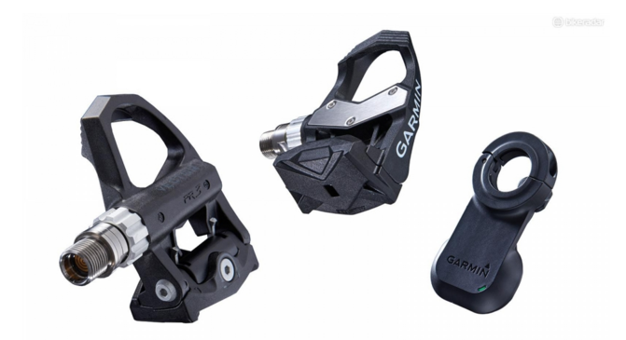
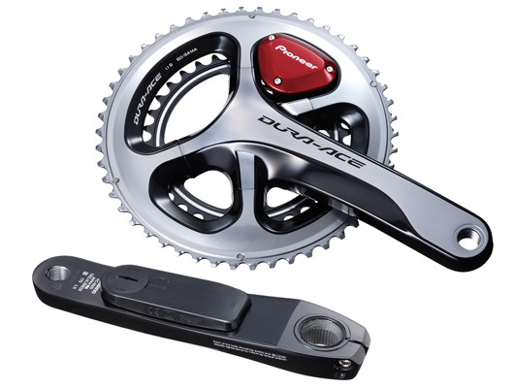
Cycling Power Meter
Garmin Vector 2
Shimano Dura-Ace 9000
P=F▪v=M▪ω

Slide 29
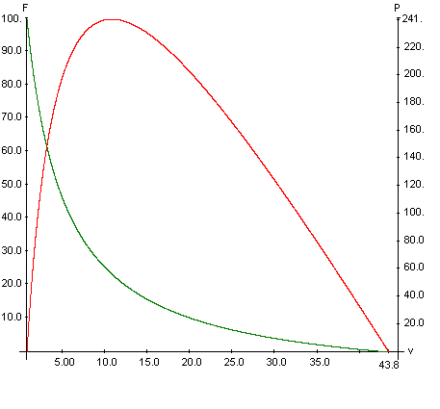
Maximális teljesítmény meghatározása koncentrikus kontrakciónál
Peak Power
a/F₀
0.3-0.4 F₀
Load at Pp

Slide 30
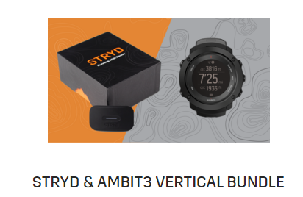
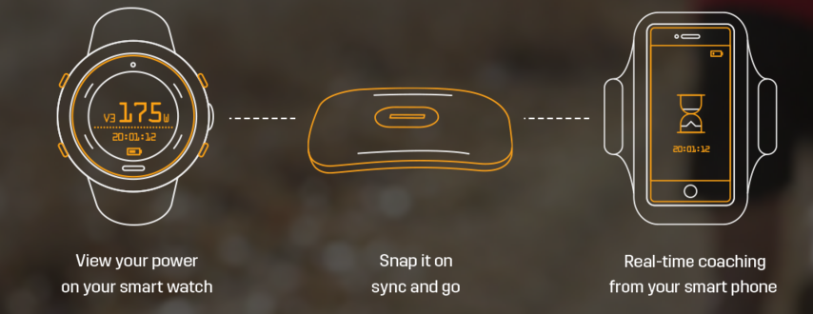
Styrd running power meter

Slide 31
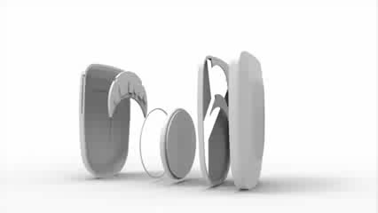

Slide 32
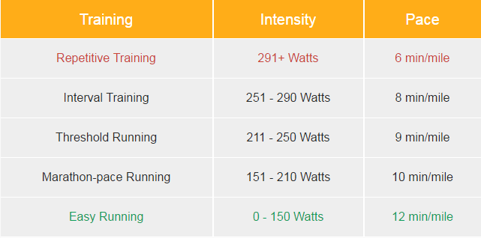
A szegmensek gyorsulása alapján a pillanatnyi teljesítmény, felhasznált energia becsülhető

Slide 33
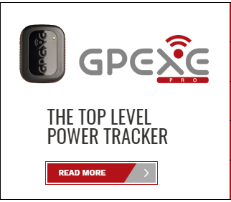
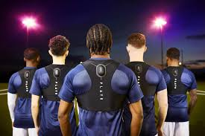
Telemetriai játékoselemző rendszerek
GP EXE
KATAPULT

Slide 34
Hogyan fejleszthető a leadott teljesítmény?

Slide 35
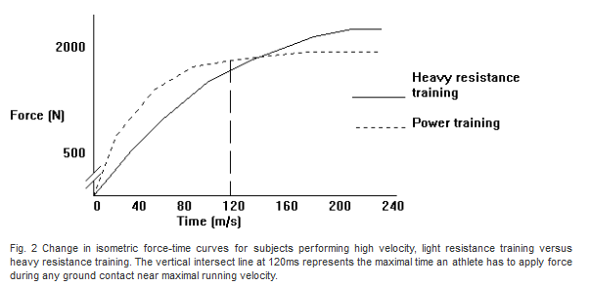
Edzés hatása nagy súlyok alkalmazása esetén illetve a maximális teljesítményhez tartozó övezetben
Resisted Training for Speed Development. Adrian Faccioni. Date Released : 02 Jan 2000

Slide 36
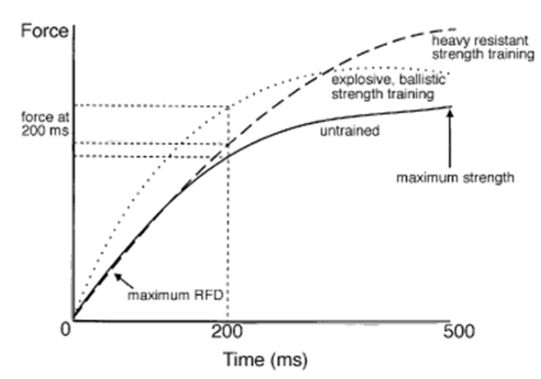
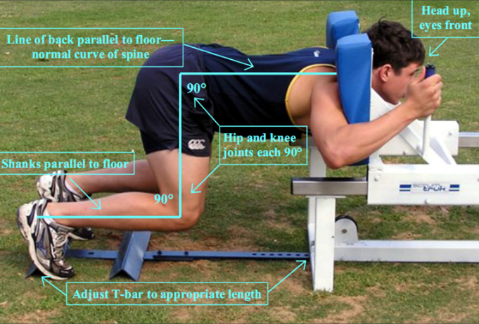
MyoQuip MyoTruk resistance training machine

Slide 37
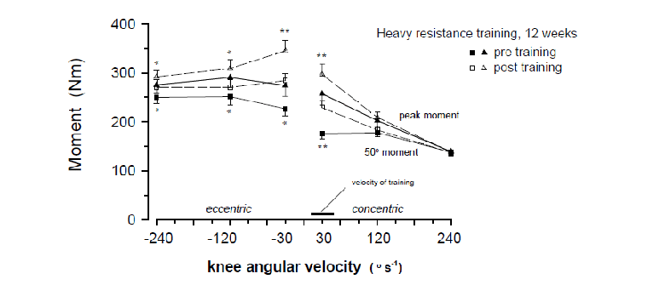
Resisted Training for Speed Development. Adrian Faccioni. Date Released : 02 Jan 2000

Slide 38
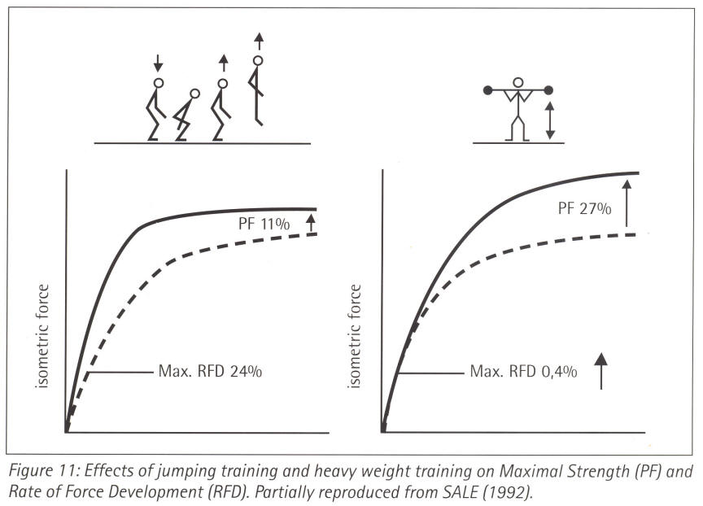
Resisted Training for Speed Development. Adrian Faccioni. Date Released : 02 Jan 2000

Slide 39
Teljesítmény koncentrikus kontrakciónál
Maximális teljesítmény
Peak Power
a/F₀
0.3-0.4 F₀
Load at Pp

Slide 40
Impulzus - lendület
I=m•v
Impulzusmegmaradás tétele= a mechanikai rendszer összes impulzusa állandó

Slide 41
Perdület - impulzusmomentum
N=Θ•ω
Perdületmegmaradás tétele = a mechanikai rendszer összes perdülete állandó

